Slide 1





O ERRO MÉDICO NOS TRIBUNAIS NO DISTRITO DEFERAL
Seminário Parcial de Acompanhamento e Avaliação
Fundação de Apoio à Pesquisa do Distrito Federal
Equipe e instituição:
Maria Célia Delduque
Sandra Mara Campos Alves
Talita Gomes
Fundação Oswaldo Cruz- Brasília

Slide 2
Breve contextualização do problema e relevância do tema
O erro médico pode ser entendido e conceituado como a conduta profissional inadequada que supõe uma inobservância técnica, capaz de produzir dano à vida ou agravo à saúde de outrem, mediante imperícia, imprudência ou negligência (Gomes K. C. M., Drumond J. G. F., França G. V, 2001).
Com o crescimento das demandas jurídicas por erro médico, verificou-se plena discussão de que os maus resultados ocorridos não deveriam ser imputados exclusivamente ao médico que diretamente atuou no caso. No fim do século XX, o erro médico passou a ser problema de Saúde Pública, uma vez que os recursos humanos e materiais para a correção do erro aumentavam consideravelmente (Campo, R. A. C., Camargo, R. A. E., Neves, L. R, 2016).
- Necessidade de investigação acerca do número de processos sobre o tema, da motivação para os processos e a forma que vem decidindo o tribunal.

Slide 3
Objetivos propostos x realizados
Houve alteração dos objetivos propostos quanto ao intervalo temporal esperado para o levantamento dos dados.
O período inicial foi de 2000 a 2015, porém ao chegar ao banco de dados do TJDFT, os dados dos processos anteriores a 2010 não estavam completos, alguns com falhas que prejudicariam a pesquisa.
A partir de 2010, o TJDFT passou a adotar métodos mais seguros de consulta processual, a fim de dar a conhecer o inteiro teor das peças processuais.
Assim, o espaço temporal passou a ser de 2010 a 2018

Slide 4
Materiais e Métodos
Relatar e justificar modificações metodológicas realizadas após o projeto aprovado

Slide 5
Atividades planejadas x realizadas
Descrever calendário de atividades. Conforme o calendário proposto, em que momento o projeto de encontra? Justificar atrasos na execução do projeto
O início da pesquisa sofreu pequeno atraso em função da demora na liberação dos recursos. Nesse ínterim, também houve o desligamento de importantes auxiliares de pesquisa da Fiocruz, o que ensejou um atraso maior, vista haver a necessidade de contratação de novos colaboradores. No entanto, na etapa de levantamento de dados foi empreendido um esforço maior de coleta de informações a fim de compensar o retardo inicial. O projeto seguiu o seu curso normalmente e foi finalizado no período esperado

Slide 6
Recurso aprovado x gasto

Slide 7
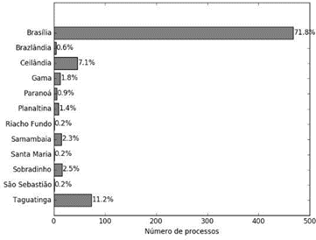
Resultados finais alcançados
Foram encontrados 653 processos que atenderam aos critérios da pesquisa, que utilizou os descritores: erro médico, indenização por erro médico, imperícia, imprudência e negligência + saúde.
Distribuição dos processos por erro médico no Distrito Federal

Slide 8

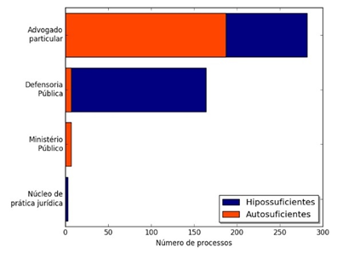
A Representação em juízo teve a seguinte distribuição
Os autosuficientes utilizaram-se de advogados particulares, enquanto a Defensoria Pública atendeu majoritariamente a população hipossuficientes nos processos encontrados.
O Ministério Público teve uma atuação insignificante no que se refere ao erro médico.

Slide 9
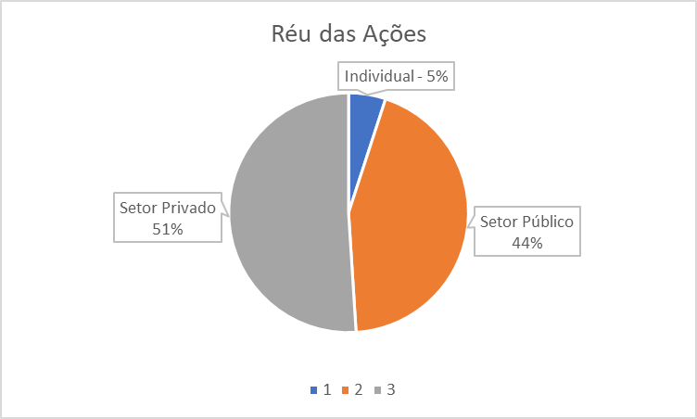
O SUS dividiu com o setor privado a quantidade das ações por erro médico no DF

Slide 10
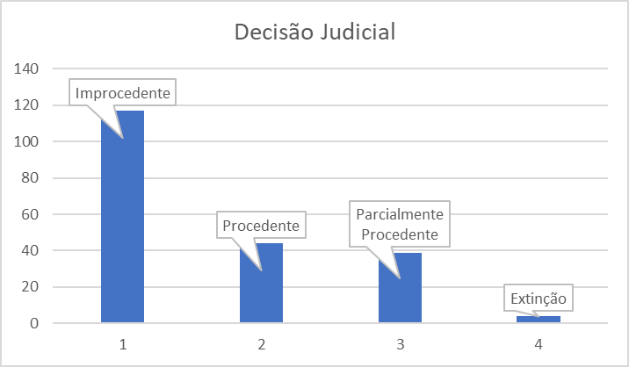
A maioria das ações foram julgadas improcedentes, ou seja, o Poder Judiciário
não reconheceu o dano material ou moral causado ao paciente pelo erro médico

Slide 11
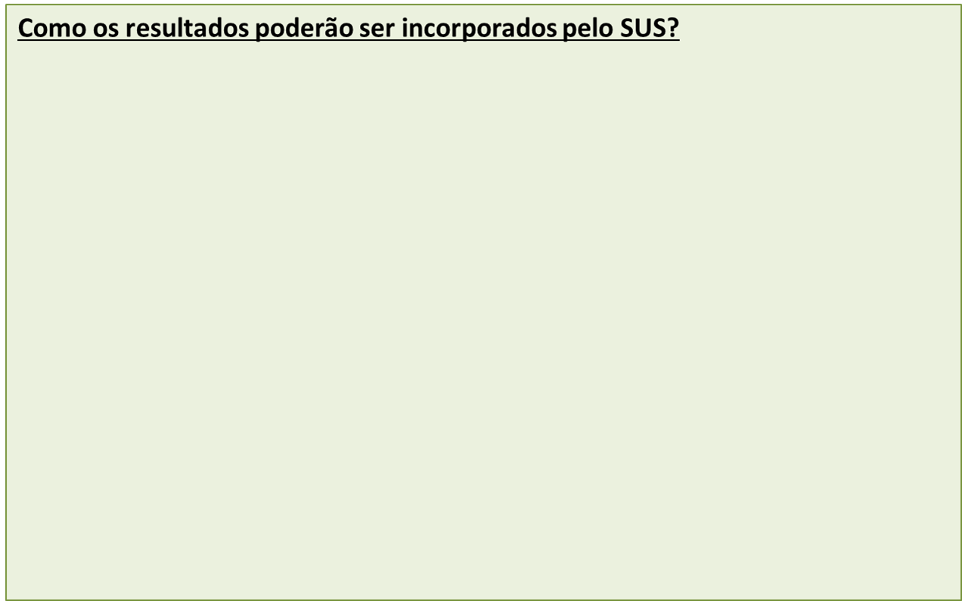
CURTO PRAZO: Traçar estratégias em relação à Segurança do Paciente
LONGO PRAZO: Formular políticas no tema da segurança do Paciente
MÉDIO PRAZO: Dar visibilidade aos danos produzidos pela atividade médica no SUS
CURTO PRAZO: Melhorar o sistema de notificação de incidentes

